Slide 1
Итоговый тест по литературе
5 класс

Slide 2
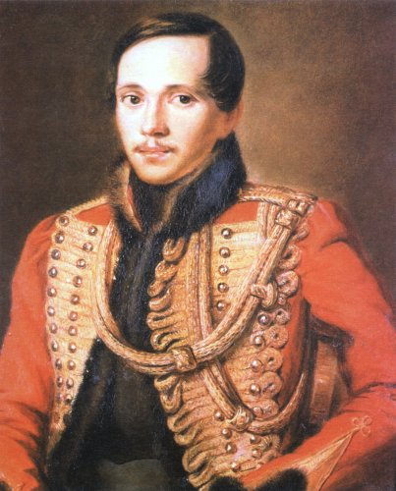
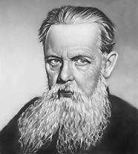
1. Соотнесите: 1-б,2-… и тд
1.
А) М.Ю. Лермонтов
Б) И.С. Тургенев
В) П.П. Бажов
Г) Н.В. Гоголь
2.
3.
4.

Slide 3
2. Соотнесите:
К.Г. Паустовский
А.П. Платонов
А.П. Чехов
И.С. Тургенев
А) Хирургия
Б) Никита
В) Муму
Г) Теплый хлеб

Slide 4
3. Определите, из какого произведения взят данный фрагмент. «Не могу же я писать и думать в одно и то же время».
а) П.П. Бажов «Медной горы Хозяйка»
б) С.Я. Маршак «Двенадцать месяцев»
в) В.М. Гаршин «Attalea princes»

Slide 5
4.Определите, из какого произведения взят данный фрагмент.
«Под плетнёвую стену сарая уходили две земляные норы. Там тоже жили тайные жители. А кто они такие были? Может быть, змеи! Они выползут ночью, приползут в избу и ужалят мать во сне, и мать умрёт».
а) А.П. Платонов «Никита»
б) А. Погорельский «Чёрная курица, или Подземные жители»
в) П.П. Бажов «Медной горы Хозяйка»

Slide 6
5. Определите, из какого произведения взят данный фрагмент. «Господин Египетский, Александр Иваныч, в Петербурге лет семь жил… образованность… один костюм рублей сто стоит… да и то не ругался… А ты что за пава такая? Ништо тебе, не околеешь!»
а) Н.В. Гоголь «Заколдованное место»
б) А.П. Чехов «Хирургия»
в) Л.Н. Толстой «Кавказский пленник»

Slide 7
6. Героем какого произведения является Филька?
а) К.Г. Паустовский «Заячьи лапы»
б) А. Погорельский «Чёрная курица, или Подземные жители»
в) К.Г. Паустовский «Тёплый хлеб»

Slide 8
7. «Девка небольшого росту, из себя ладная и уж такое крутое колесо – на месте не посидит… Одним словом, артуть-девка». Героиня какого произведения?
а) П.П. Бажов «Медной горы Хозяйка»
б) Н.В. Гоголь «Заколдованное место»
в) А. Погорельский «Чёрная курица, или Подземные жители»

Slide 9
8. В какой сказке вам встречалось говорящее зеркальце?
а) В.А. Жуковский «Спящая царевна»
б) А.С. Пушкин «Сказка о мёртвой царевне и о семи богатырях»
в) «Царевна-лягушка»

Slide 10
9. Назовите имя королевича из «Сказки о мёртвой царевне и о семи богатырях» А.С. Пушкина.
а) Ярослав
б) Елисей
в) Алексей

Slide 11
10. «Мальчик застыл. У него даже дух захватило – так красива, так широка была его родная река! А раньше она ему почему-то казалась обыкновенной и не очень приветливой». О какой реке идет речь?
А) Енисей
Б) Обь
В) Волга

Slide 12
11. Поэт, который в 19 лет сбежал из дома и пешком дошёл из Архангельска до Москвы, чтобы учиться.

Slide 13
12.«Одарённый необычайной силой, он работал за четверых – дело спорилось в его руках, и весело было смотреть на него…» Назовите героя, произведение, автора

Slide 14
13. Искусство устного слова, создаваемое народом и бытующее в широких массах

Slide 15
14. Ряд событий, описанных в художественном произведении, положенных в его основу

Slide 16
15. Изображение внешности героя в произведении

Slide 17
16. Чем отличается рассказ от повести?
Сказ от сказки?

Slide 18
17. Какой герои какого произведения кажется вам самым интересным? Почему?

